Slide 1

KHỞI ĐỘNG
Ai nhanh, ai đúng!
Câu 1: Chọn đáp án đúng cho câu sau:
Nước tồn tại ở những thể nào?
A. Thể lỏng, thể khí.
B. Thể lỏng, thể rắn.
C. Thể rắn, thể lỏng, thể khí.
3
4
0
1
2
5
Hết giờ

Slide 2
Câu 2: Điền từ còn thiếu vào chỗ chấm:
Nước có thể chuyển từ thể này sang thể khác dưới sự ảnh hưởng của ………..
nhiệt độ
2
3
4
0
5
1
Hết giờ

Slide 3

KHOA HỌC
Bài: Sự chuyển thể của chất
Trang 72

Slide 4

YÊU CẦU CẦN ĐẠT
Phân biệt được ba thể của chất.
Nêu điều kiện để một số chất có thể chuyển từ thể này sang thể khác.
Kể được một số chất có thể chuyển từ thể này sang thể khác.

Slide 5

KHÁM PHÁ

Slide 6
1. BA THỂ CỦA CHẤT
Cho các chất: cát trắng, nhôm, dầu ăn, cồn, xăng, ni-tơ, đường, nước đá, hơi nước, ô-xi, muối, nước.
Hãy xếp các chất đó vào nhóm thích hợp
a. Thể rắn
b. Thể lỏng
c. Thể khí

Slide 7
Đánh dấu X vào các cột trong bảng dưới đây cho phù hợp
Tên chất | Thể rắn | Thể lỏng | Thể khí
Cát trắng
Cồn
Đường
Ô-xi
Nhôm
Xăng
Nước đá
Muối
Dầu ăn
Ni-tơ
Hơi nước
Nước
X

Slide 8
Đánh dấu X vào các cột trong bảng dưới đây cho phù hợp
Tên chất | Thể rắn | Thể lỏng | Thể khí
Cát trắng
Cồn
Đường
Ô-xi
Nhôm
Xăng
Nước đá
Muối
Dầu ăn
Ni-tơ
Hơi nước
Nước
X
X
X
X
X
X
X
X
X
X
X
X

Slide 9

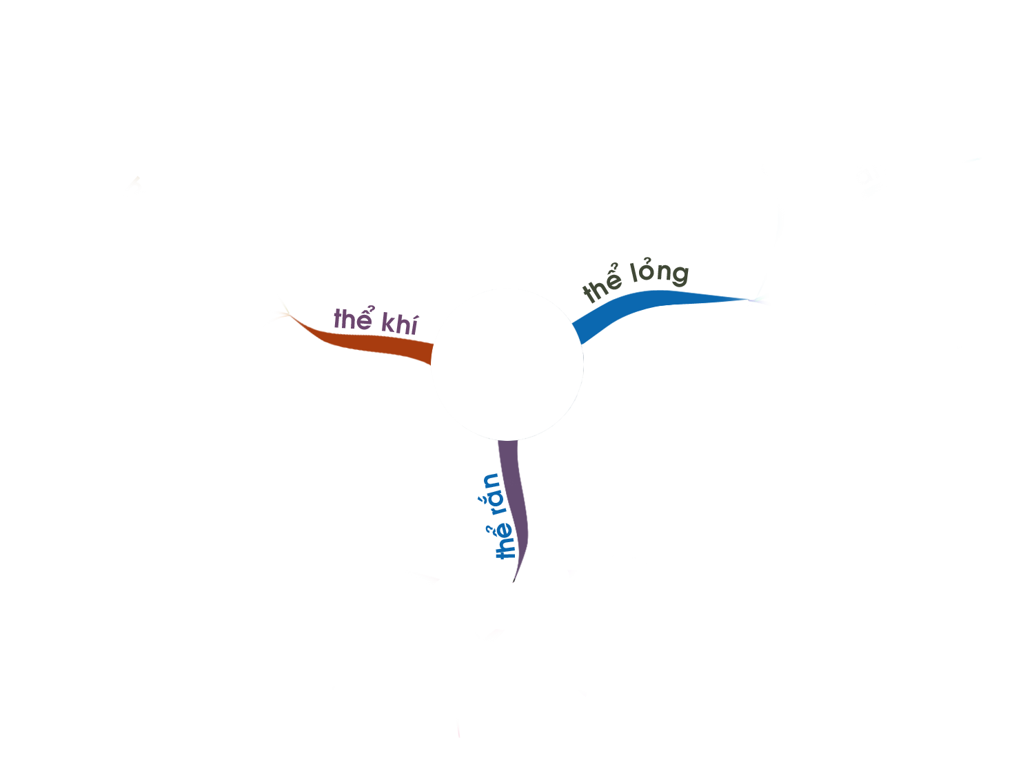


Thứ bảy ngày 5 tháng 1 năm 2013
BẢN ĐỒ TƯ DUY

Slide 10
Chất có thể tồn tại ở 3 thể: - Thể rắn
- Thể lỏng
- Thể khí
Vậy chất
có thể tồn tại
ở mấy thể?

Slide 11
2.ĐẶC ĐIỂM CỦA CHẤT RẮN, CHẤT LỎNG, CHẤT KHÍ
TRÒ CHƠI
Ai nhanh, ai đúng!
Chọn câu trả lời đúng cho câu hỏi sau:
Câu 1: Chất rắn có đặc điểm gì?
Không có hình dạng nhất định.
B. Có hình dạng nhất định.
C. Có hình dạng của vật chứa nó.
3
4
0
1
2
5
Hết giờ

Slide 12
Chọn câu trả lời đúng cho câu hỏi sau:
Câu 2: Chất lỏng có đặc điểm gì?
A. Không có hình dạng nhất định, chiếm toàn bộ vật chứa nó, không nhìn thấy được.
B. Có hình dạng nhất định, nhìn thấy được.
C. Không có hình dạng nhất định, có hình dạng của vật chứa nó, nhìn thấy được.
3
4
2
0
5
1
Hết giờ

Slide 13
Chọn câu trả lời đúng cho câu hỏi sau:
Câu 3: Khí các-bô-níc, ô-xi, ni-tơ có đặc điểm gì?
A. Không có hình dạng nhất định, chiếm toàn bộ vật chứa nó, không nhìn thấy được.
B. Có hình dạng nhất định, nhìn thấy được.
C. Không có hình dạng nhất định, có hình dạng của vật chứa nó, nhìn thấy được.
5
0
1
4
2
3
Hết giờ

Slide 14
- Chất rắn: Có hình dạng nhất định.
- Chất lỏng: Không có hình dạng nhất định, có hình dạng của vật chứa nó, nhìn thấy được.
- Chất khí: Không có hình dạng nhất định, chiếm toàn bộ vật chứa nó, không nhìn thấy được.

Slide 15
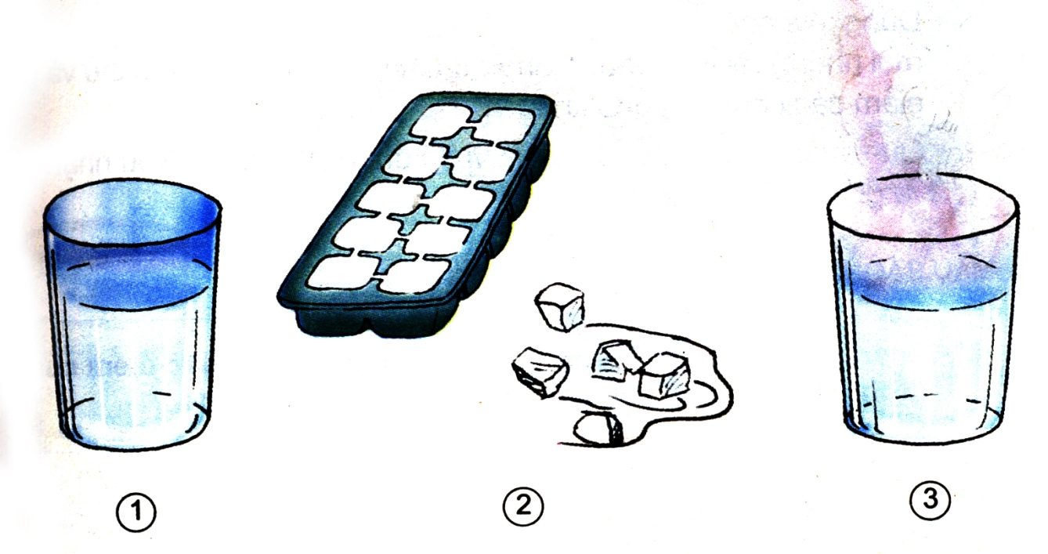
3. SỰ CHUYỂN THỂ CỦA CHẤT LỎNG
Quan sát hình và cho biết:
Đây là sự chuyển thể của chất nào?

Slide 16
Tìm hiểu về sự chuyển thể của nước?
Ở nhiệt độ lạnh dưới 0⁰C
Ở điều kiện bình thường
Ở nhiệt độ cao
Ở điều kiện nào
nước ở thể lỏng chuyển sang thể rắn?
- Hình 1: Nước ở thể lỏng.
Khi nào
nước đá ở thể rắn chuyển sang thể lỏng?
- Hình 2: Nước đá chuyển từ thể rắn sang thể lỏng
Ở điều kiện nào nước bốc hơi từ thể lỏng chuyển sang
thể khí?
- Hình 3: Nước bốc hơi chuyển từ thể lỏng sang thể khí
Hình 3: mô tả điều gì về sự chuyển thể của nước?

Slide 17
Em hãy nêu những ví dụ về sự chuyển thể của chất mà em biết?

Slide 18
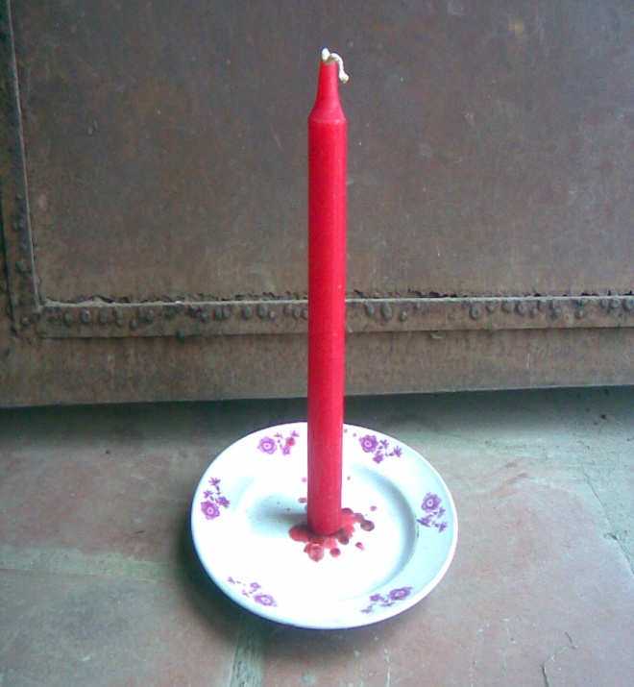
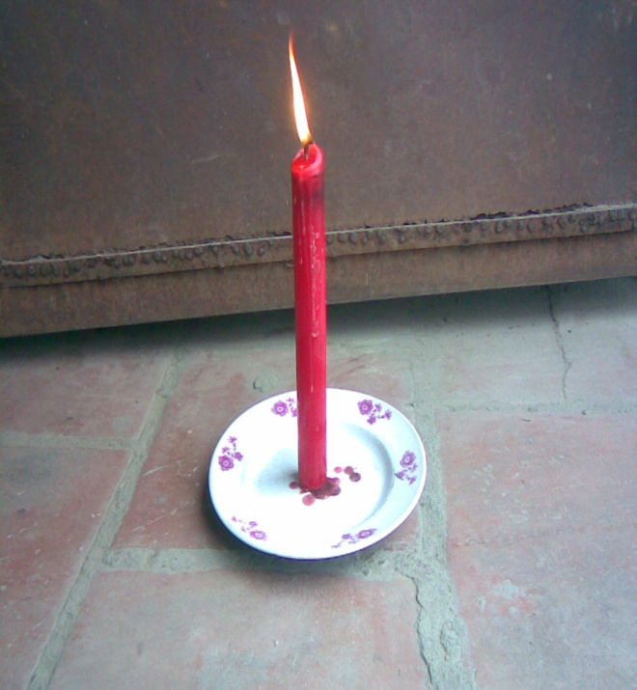
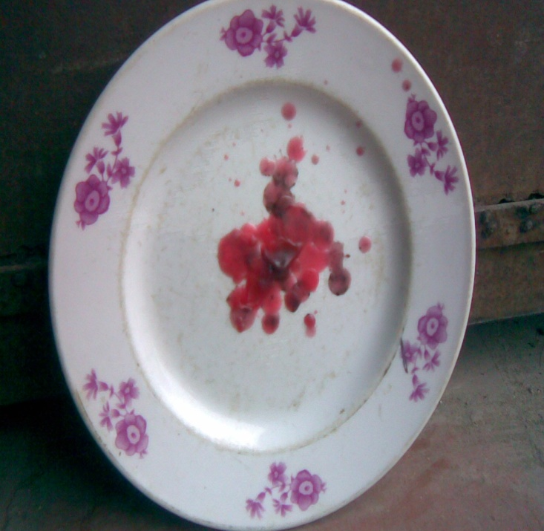
Ví dụ: Sáp, thủy tinh, kim loại ở nhiệt độ cao thích hợp thì chuyển từ thể rắn sang thể lỏng. Khí ni-tơ được làm lạnh trở thành khí ni-tơ lỏng. Sự chuyển thể của chất là một dạng biến đổi lí học.
Nến
(thể rắn)
Khi đốt cháy
Nến (thể lỏng)
Nến
(thể rắn)

Slide 19
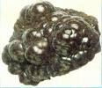
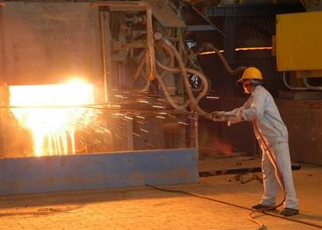
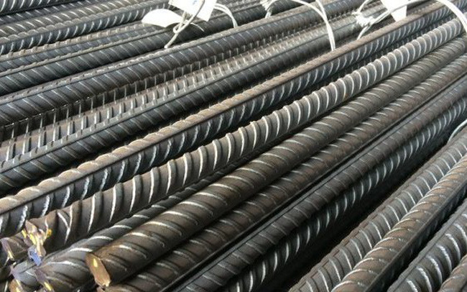
Ví dụ: Sáp, thủy tinh, kim loại ở nhiệt độ cao thích hợp thì chuyển từ thể rắn sang thể lỏng. Khí ni-tơ được làm lạnh trở thành khí ni-tơ lỏng. Sự chuyển thể của chất là một dạng biến đổi lí học.
Sắt (thể rắn)
Sắt đang được
nung chảy
(thể lỏng)
Sắt (thể rắn)

Slide 20
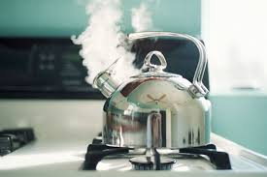
Ví dụ: Sáp, thủy tinh, kim loại ở nhiệt độ cao thích hợp thì chuyển từ thể rắn sang thể lỏng. Khí ni-tơ được làm lạnh trở thành khí ni-tơ lỏng. Sự chuyển thể của chất là một dạng biến đổi lí học.
Nước ở nhiệt độ cao thích hợp, bốc hơi sang thể khí.

Slide 21
Khi nào các chất
có thể chuyển
từ thể này sang thể khác?

Slide 22
KẾT LUẬN
Khi thay đổi nhiệt độ, các chất có thể chuyển từ thể này sang thể khác, sự chuyển thể này là một dạng biến đổi lí học.

Slide 23
Các chất có thể tồn tại ở thể rắn, thể lỏng hoặc thể khí. Khi nhiệt độ thay đổi, một số chất có thể chuyển từ thể này sang thể khác.
Ví dụ: Sáp, thủy tinh, kim loại ở nhiệt độ cao thích hợp thì chuyển từ thể rắn sang thể lỏng. Khí ni-tơ được làm lạnh trở thành khí ni-tơ lỏng. Sự chuyển thể của chất là một dạng biến đổi lí học.

Slide 24
Các chất có thể tồn tại ở thể rắn, thể lỏng hoặc thể khí. Khi nhiệt độ thay đổi, một số chất có thể chuyển từ thể này sang thể khác.

Slide 25
THỰC HÀNH

Slide 26

RUNG CHUÔNG VÀNG
Chọn A, hoặc B, hoặc C
Câu 1: Chất nào sau đây ở thể rắn?
A. Dầu ăn
B. Muối
C. Xăng
1
2
3
4
5

Slide 27
RUNG CHUÔNG VÀNG
Chọn A, hoặc B, hoặc C
Câu 2: Chất nào sau đây ở thể lỏng:
A. Đường
B. Cát trắng
C. Nước
C. Nước

Slide 28
RUNG CHUÔNG VÀNG
Chọn A, hoặc B, hoặc C
Câu 3: Chất nào sau đây ở thể khí:
A. Ô - xi
B. Nước đá
1
2
3
4
5
C. Nhôm

Slide 29
RUNG CHUÔNG VÀNG
Chọn A, hoặc B, hoặc C
Câu 4: Chất nào sau đây chuyển từ thể rắn sang thể lỏng:
A. Sáp
B. Xăng
1
2
3
4
5
C. Dầu ăn

Slide 30
RUNG CHUÔNG VÀNG
Chọn A, hoặc B, hoặc C
Câu 5: Chất nào sau đây chuyển từ thể lỏng sang thể khí:
A. Thép
B. Thủy tinh
1
2
3
4
5
C. Nước sôi

Slide 31

Vận dụng
* Tìm hiểu thêm các ví dụ về sự chuyển thể của chất
* Chuẩn bị bài: Hỗn hợp

Slide 32
Ghi vở
Khoa học
Sự chuyển thể của chất
1. Ba thể của chất:
- Chất rắn: cát trắng, đường, nhôm, nước đá, muối.
- Chất lỏng: cồn, dầu ăn, xăng, nước.
- Chất khí: hơi nước, ô – xi, ni – tơ.
2. Sự chuyển thể của chất:
- Khi nhiệt độ thay đổi, một số chất có thể chuyển từ dạng này sang dạng khác
- Một số các chất có sự chuyển thể: Nước, thủy tinh, sáp (nến), khí ni-tơ…

Slide 33




CHÀO CÁC EM !
CHÚC CÁC EM HỌC TỐT

